Slide 1
Содержание заданий с развернутым ответом и общие принципы выполнения и проверки заданий Информатика
Николаева Т.В., проректор, к.п.н.

Slide 2
Файлы заданий
Эксперт получает электронный носитель с файлами ответов на задания. Файлы кодируются числовыми идентификаторами участников, в протоколе выставления оценок за задания указываются идентификаторы. Каждому идентификатору может быть сопоставлено три файла:
файл с презентацией, являющийся ответом на задание 13.1, или созданный в текстовом редакторе документ, являющийся ответом на задание 13.2;
электронная таблица с решением задания 14;
текстовый файл с алгоритмом для исполнителя «Робот» (файл может иметь расширение .kum, если он создан в среде разработки и исполнения алгоритмов на школьном алгоритмическом языке «Кумир») – решение задания 15.1, или текстовый файл с программой на языке программирования высокого уровня, созданный либо в соответствующей среде программирования, либо в текстовом редакторе – решение задания 15.2. Расширение файла будет соответствовать использованной среде программирования.

Slide 3
Формат бланка протокола проверки развернутых ответов
Проверка файлов, не соответствующих заданным форматам
Если формат проверяемого файла не соответствует тому формату, в котором требовалось сдать выполненные задания, эксперту необходимо попробовать установить формат файла, и открыть сданный файл с учетом его формата, возможно, с использованием средств импорта файлов из другого формата или с использованием другого приложения.
Если эксперту удалось открыть файл в другом формате, то задание проверяется на основании критериев, оценка за сохранение файла в неверном формате (или с неверным именем) не снижается.
Если эксперту не удалось установить формат файла и прочитать его содержание, то за данное задание выставляется оценка в 0 баллов.

Slide 4
Содержание заданий с развернутым ответом
13.1.
Проверка проводится в программе создания презентаций, соответствующей расширению созданного обучающимся файла или программе просмотра файлов формата pdf, если ответ сохранен в таком формате, или в программе просмотра изображений, если слайды презентации сохранены в виде изображений.
Эксперт проверяет правильность ответов учащихся и выставляет оценку за задание в соответствии с критериями оценивания
Создание презентации из трех слайдов на заданную тему с использованием заготовок в виде текстового и иллюстративного материала.
Учащемуся предоставляется текстовый файл и файлы с изображениями, содержащие данные для выполнения задания.
Учащийся должен отобрать, и при необходимости отредактировать, текстовые фрагменты и иллюстрации, так, чтобы они наиболее полно соответствовали теме презентации.
13.2.
Проверка проводится в текстовом процессоре, соответствующем расширению созданного учащимся файла.
Эксперт проверяет правильность ответов учащихся и выставляет оценку за задание в соответствии с критериями оценивания
Создать и оформить текстовый документ по заданному образцу в текстовом процессоре.
Предоставление исходных файлов не предусмотрено.
Учащемуся нужно уметь задавать такие параметры, как размер шрифта, величина абзацного отступа, выравнивание абзаца, использовать полужирное, курсивное и подчеркнутое написание текста, создать и заполнить простую таблицу, применять специальные обозначения для единиц измерения (градусы, кубические метры, угловые минуты и т.д.).

Slide 5
Содержание заданий с развернутым ответом
14.
При проверке этого задания эксперт по расширению файла устанавливает использовавшуюся версию табличного процессора и запускает его. Далее проверка происходит в среде этого процессора.
В том случае, если открыть файл с этим расширением не удастся, эксперт пытается применить средство преобразования таблиц, встроенное в один из наиболее распространенных табличных процессоров и прочесть представленный файл как электронную таблицу.
Эксперт проверяет правильность ответов учащихся и выставляет оценку за задание в соответствии с критериями оценивания.
Обработка большого массива данных с использованием электронной таблицы.
Учащемуся предоставляется файл электронной таблицы, содержащей исходные данные для выполнения задания.
Обучающийся находит ответы на вопросы, сформулированные в задании, используя средства электронной таблицы: формулы, функции, операции с блоками данных, сортировку и поиск данных и записывает ответы в указанные ячейки электронной таблицы, после чего сохраняет электронную таблицу в формате, установленном организаторами экзамена.
Результатом выполнения этого задания является файл электронной таблицы, содержащий ответы на поставленные вопросы.

Slide 6
Содержание заданий с развернутым ответом
15.1.
Эксперт открывает этот файл либо в среде Кумир, либо в текстовом редакторе и переносит текст программы с помощью буфера обмена в среду Кумир.
Эксперт проверяет правильность ответов учащихся и выставляет оценку за задание в соответствии с критериями оценивания
Разработка алгоритма для учебного исполнителя «Робот».
Для выполнения этого задания можно использовать среду учебного исполнителя, например, среду Кумир или другую среду с аналогичными возможностями исполнителя «Робот». В случае использования другой среды учебного исполнителя допустимо, чтобы синтаксис команд используемой среды отличался от синтаксиса, описанного в условии задания, если данный синтаксис знаком обучающимся и не требует специального описания.
Результатом выполнения этого задания является файл с алгоритмом, записанный в текстовом процессоре или непосредственно в среде Кумир.
Допускается использовать простые текстовые файлы.
15.2.
Эксперт открывает текстовый файл с программой на языке программирования высокого уровня, созданный либо в соответствующей среде программирования, либо в текстовом редакторе.
Эксперт проверяет правильность ответов учащихся и выставляет оценку за задание в соответствии с критериями оценивания
Реализовать алгоритм на языке программирования, знакомом учащимся.
Учащиеся выполняют задание в среде разработки, позволяющей редактировать текст программы, запускать программу и выполнять отладку программы.
Результатом выполнения задания является файл, содержащий исходный текст программы на изучаемом языке программирования.

Slide 7
Система оценивания выполнения заданий Задание 13.1
Используя информацию и иллюстративный материал, содержащийся в каталоге DEMO-13, создайте презентацию из трех слайдов на тему «Бассенджи».
В презентации должны содержаться краткие иллюстрированные сведения о внешнем виде, происхождении и особенностях собак породы Бассенджи. Все слайды должны быть выполнены в едином стиле, каждый слайд должен быть озаглавлен.
Презентацию сохраните в файле, имя которого Вам сообщат организаторы.
Требования к оформлению презентации
Ровно три слайда без анимации.
Параметры страницы (слайда): экран (16:9), ориентация альбомная.
Содержание, структура, форматирование шрифта и размещение изображений на слайдах:
первый слайд - титульный слайд с названием презентации; в подзаголовке титульного слайда в качестве информации об авторе презентации указывается идентификационный номер участника экзамена;
второй слайд – основная информация в соответствие с заданием, размещенная по образцу на рисунке макета слайда 2: заголовок слайда; два блока текста; два изображения;
третий слайд – дополнительная информация по теме презентации, размещенная на слайде по образцу на рисунке макета слайда 3: заголовок слайда; три изображения; три блока текста.
В презентации должен использоваться единый тип шрифта.
Размер шрифта для названия презентации на титульном слайде – 40 пт., для подзаголовка на титульном слайде и заголовков слайдов – 24 пт., для подзаголовков на втором и третьем слайдах и для основного текста - 20 пт.
Текст не должен перекрывать основные изображения, или сливаться с фоном.

Slide 8
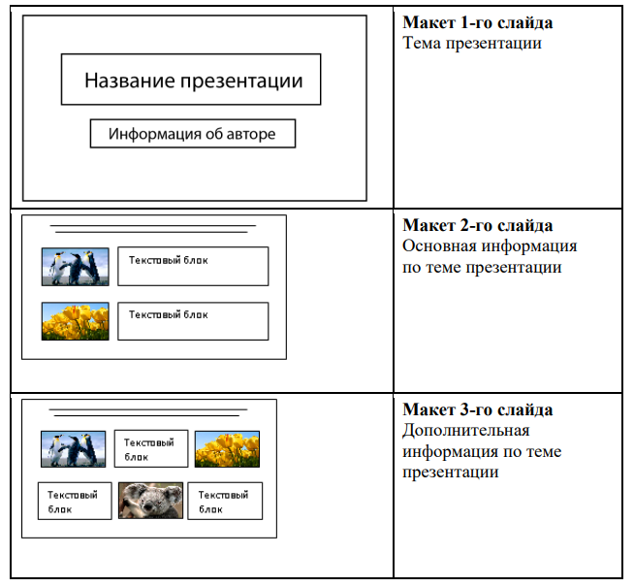
Система оценивания выполнения заданий Задание 13.1
В случае, если представленная участником экзамена презентация содержит более 3-х слайдов, рекомендуется оценивать выполнение задания, исходя из первых трех слайдов.
Презентация может быть сдана участником в формате pdf или в формате растрового изображения. С одной стороны, это затрудняет точный анализ размера элементов презентации, с другой стороны, гарантирует идентичность содержания ответа с точки зрения экзаменуемого и проверяющего.
Пример систематизации контролируемых элементов задания 13.1

Slide 9
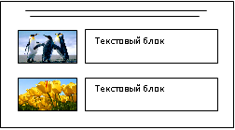
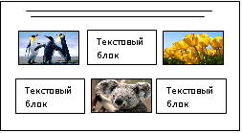
Критерии оценивания
Задание 13.1
Представлена презентация из 3-х слайдов по заданной теме, соответствующая условию задания по структуре, содержанию и форме. |  | 2 балла
Структура | Презентация состоит ровно из трёх слайдов. Информация на слайдах размещена по образцу на рисунках макетов соответствующих слайдов согласно заданию. Презентация имеет название, которое вынесено на титульный слайд. Слайды 2 и 3 имеют заголовки, отвечающие теме презентации и содержанию слайдов. Изображения и текст соответствуют теме презентации в целом и содержанию каждого конкретного слайда. Текст может быть скопирован из текстового файла в условии задачи, либо может быть создан автором решения в соответствие с темой презентации.
Шрифт | В презентации используется единый тип шрифта. Размер шрифта для названия презентации на титульном слайде – 40 пт., для подзаголовка на титульном слайде и заголовков слайдов – 24 пт., для подзаголовков на втором и третьем слайдах и для основного текста - 20 пт. Текст не перекрывает основные изображения, не сливается с фоном.
Изображения | Изображения размещены на слайдах согласно заданию, соответствуют содержанию слайдов. Изображения не искажены при масштабировании (пропорции сохранены). Допускается кадрирование изображений. Изображения не перекрывают текст или заголовок, не перекрывают друг друга.
Представлена презентация из 3-х слайдов, при этом и второй, и третий слайд содержат иллюстрации и текстовые блоки, соответствующие заданной теме. В презентации допущено не суммарно более одной ошибки в структуре слайда или выборе шрифта или при размещении изображений. Однотипные ошибки считаются за одну систематическую. |  | 1 балл
Представлена презентация из 2-х слайдов по заданной теме, в которой нет ошибок по структуре, выбору шрифта или при размещении изображений
Не выполнены условия, соответствующие критериям на 2 или 1 балл. |  | 0 баллов
Максимальный балл |  | 2
16

Slide 10
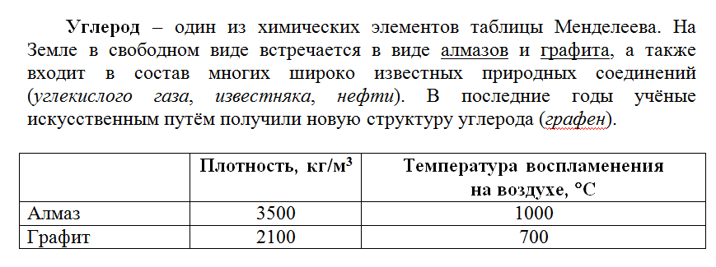
Система оценивания выполнения заданий
Задание 13.2
Создайте в текстовом редакторе документ и напишите в нём следующий текст, точно воспроизведя всё оформление текста, имеющееся в образце.
Данный текст должен быть написан шрифтом размером 14 пунктов. Основной текст выровнен по ширине, и первая строка абзаца имеет отступ в 1 см. В тексте есть слова, выделенные жирным шрифтом, курсивом и подчеркиванием.
При этом допустимо, чтобы ширина Вашего текста отличалась от ширины текста в примере, поскольку ширина текста зависит от размера страницы и полей. В этом случае разбиение текста на строки должно соответствовать стандартной ширине абзаца.
Текст сохраните в файле, имя которого Вам сообщат организаторы.

Slide 11
Критерии оценивания
Задание 13.2.
Содержание верного ответа и указания по оцениванию (допускаются иные формулировки ответа, не искажающие его смысла)
Правильным решением является текст, соответствующий заданному образцу.
Указания по оцениванию |  | Баллы
Задание выполнено правильно. Допускается суммарно не более одной ошибки в при выполнении следующих требований. При этом однотипные ошибки считаются за одну. 1. Основной текст набран прямым нормальным шрифтом размером 14 пунктов. 2. Текст в абзаце выровнен по ширине. 3. Правильно установлен абзацный отступ (1 см), не допускается использование пробелов для задания абзацного отступа. 4. Текст в целом набран правильно и без ошибок (допускаются отдельные опечатки). 5. В тексте не используются разрывы строк для перехода на новую строку (разбиение текста на строки осуществляется текстовым редактором). 6. В основном тексте все необходимые слова, и только они, выделены жирным шрифтом, курсивом и подчеркиванием. 7. Таблица содержит правильное количество строк и столбцов. 8. В обозначениях «м³» и «°C», используется соответственно верхний индекс для символов «3», цифры «0» или буквы «o» (или специальный символ с кодом B3₁₆ или B0₁₆ ).. При этом в тексте допускается до пяти орфографических (пунктуационных) ошибок или опечаток, а также ошибок в расстановке пробелов между словами, знаками препинания и т.д. |  | 2
Не выполнены условия, позволяющие поставить 2 балла. При этом ошибок, перечисленных выше, две или три (при этом однотипные ошибки считаются за одну), или имеется одна из следующих ошибок 1. Отсутствует таблица, либо таблица содержит неправильное количество строк и столбцов. 2. Используются символы разрыва строк или конца абзаца для разбиения текста на строки. 3. Абзацный отступ сделан при помощи пробелов. При этом в тексте допускается до 10 орфографических (пунктуационных) ошибок или опечаток, ошибок в расстановке пробелов и т.д. Оценка в 1 балл также ставится в случае, если задание в целом выполнено верно, но имеются существенные расхождения с образцом задания, например большой вертикальный интервал между таблицей и текстом, большая высота строк в таблице |  | 1
Не выполнены условия, позволяющие поставить 1 или 2 балла. |  | 0
Максимальный балл |  | 2

Slide 12
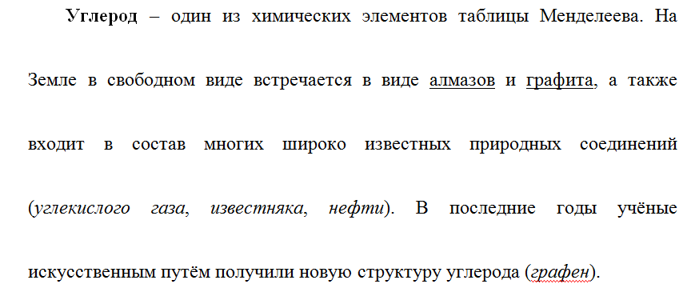
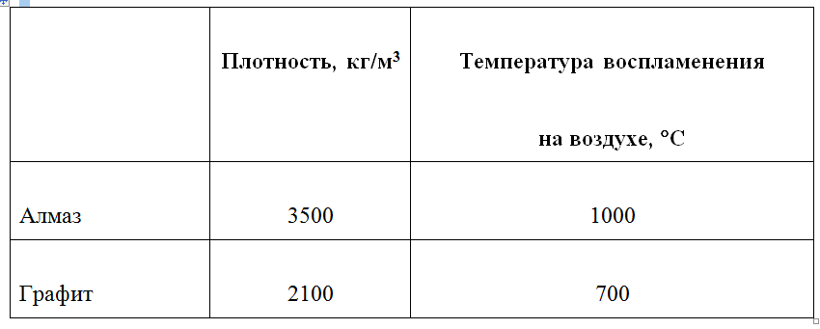
Система оценивания выполнения заданий Задание 13.2
При оценивании задания следует обращать внимание на многие детали оформления текстового документа. Расхождение ответа экзаменуемого с образцом в тех параметрах оформления текста, которые не перечислены явно в критериях оценивания, не влияют на оценку. Исключение составляет тот случай, когда параметры шрифтового или абзацного оформления искажены столь значительно, что явно нарушается эстетическое восприятие текста. Так, например, в приведенных ниже двух образцах межстрочный интервал явно не соответствует разумному и эстетически приемлемому. Оценка за такое выполнение задания должна быть снижена на балл.
Однотипные ошибки, например, не выделение всех требуемых слов курсивом, при оценивании признаются за одну систематическую ошибку.
При проверке необходимо включить в текстовом процессоре режим отображения невидимых символов, чтобы оценить грамотное использование инструментов текстового процессора. Использование символа табуляции для обозначения абзацного отступа допускается.
Пример систематизации контролируемых элементов задания 13.2

Slide 13
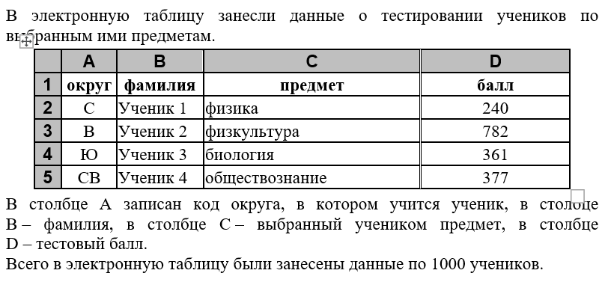
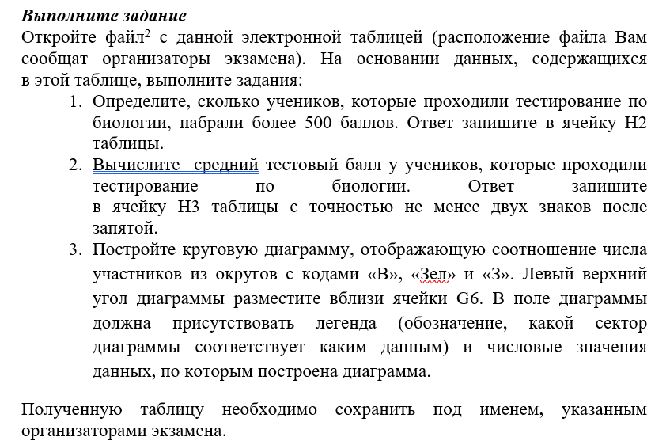
Система оценивания выполнения заданий
Задание 14

Slide 14
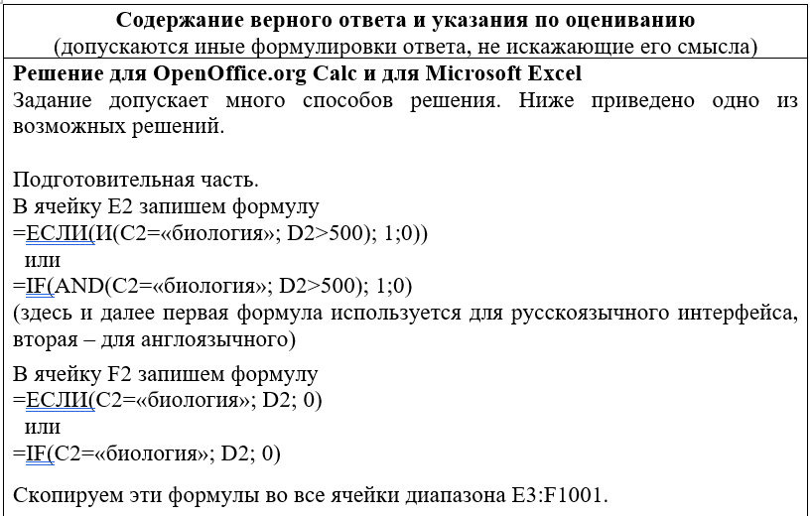
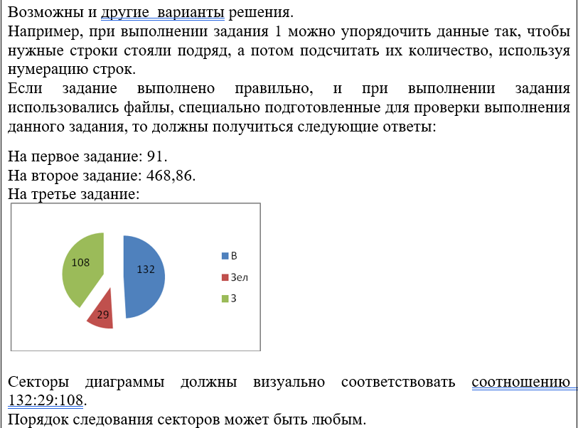
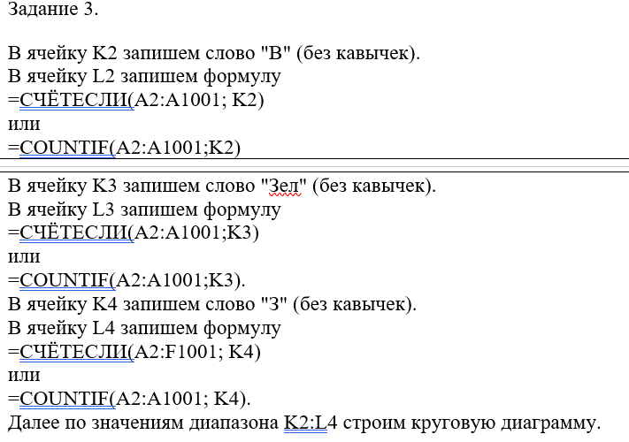
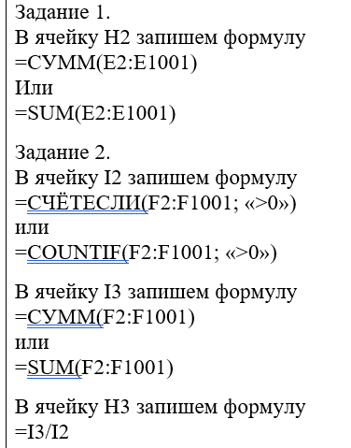
Система оценивания выполнения заданий
Задание 14

Slide 15
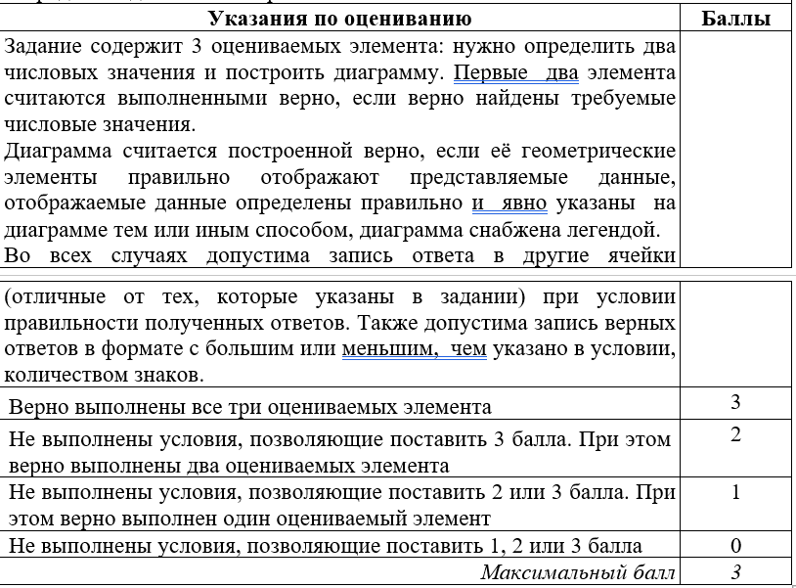
Критерии оценивания
Задание 14.
Данное задание является весьма творческим и имеет множество различных решений, использующих различные средства электронных таблиц, поэтому оценивается не ход выполнения задания, а правильность полученных числовых ответов и построения диаграммы. Поэтому проверка этого задания не вызывает, как правило, особых затруднений: за правильное выполнение каждого из трех элементов задания учащемуся начисляется 1 балл.
Если учащийся записал ответы на вопросы в другие ячейки электронной таблицы (не в те, в которые требовалось в условиях задания). Эксперт должен просмотреть решение обучающегося, и если в таблице есть ячейка, содержащая правильный ответ на поставленный вопрос, то за ответ на этот вопрос начисляется 1 балл.
Другая возможная проблема связана с точностью отображения дробных чисел в результате вычисления средних величин. Эксперт должен установить, не является ли причиной разницы ответов различия в формате отображения дробных чисел.

Slide 16
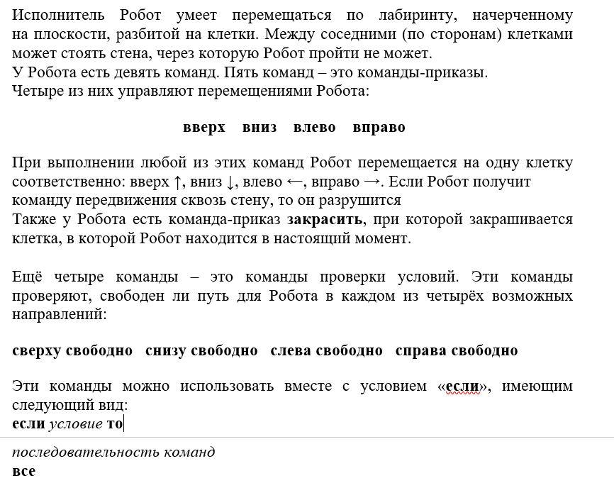
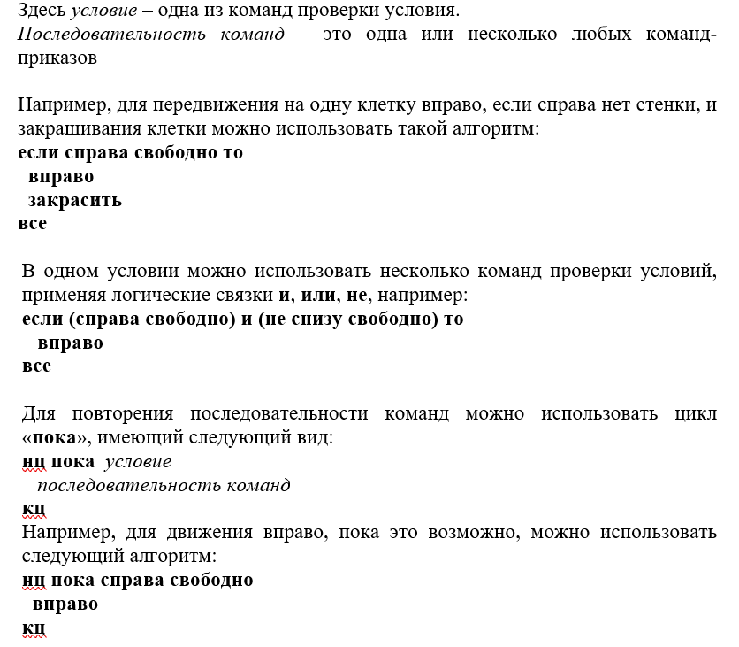
Система оценивания выполнения заданий
Задание 15.1

Slide 17
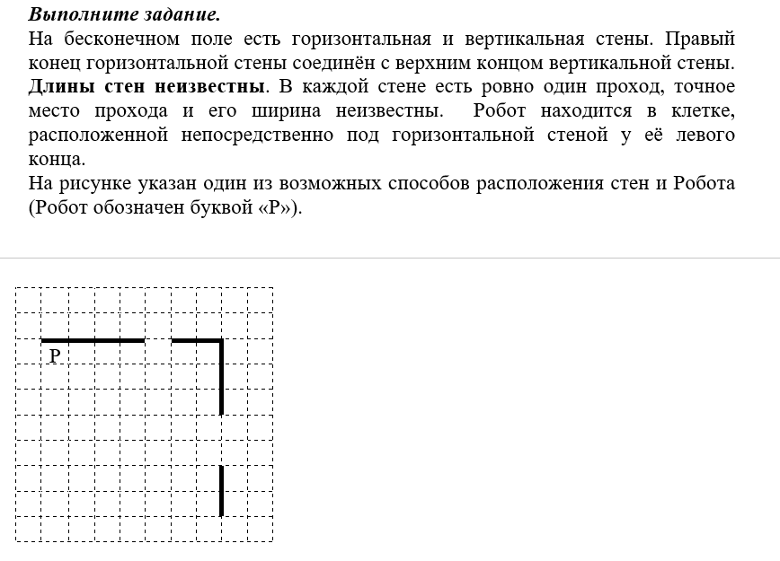
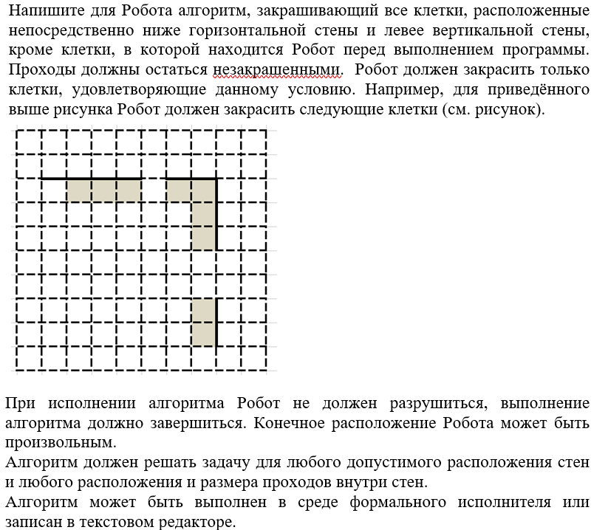
Система оценивания выполнения заданий
Задание 15.1

Slide 18
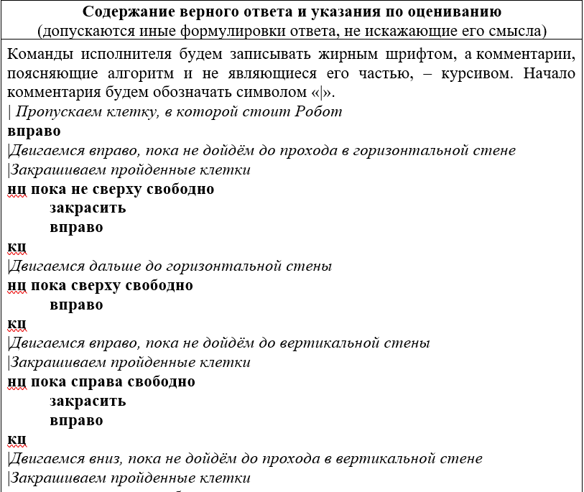
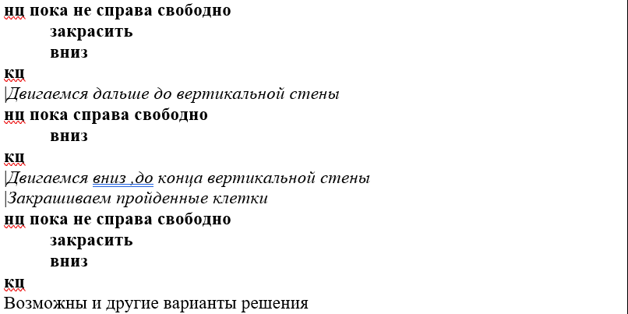
Содержание верного ответа
Задание 15.1

Slide 19
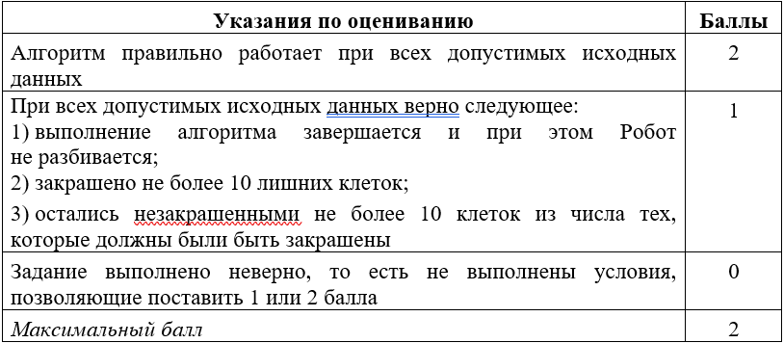
Критерии оценивания
Задание 15.1
Оценивание этого задания экспертом производится путем анализа записанного алгоритма, поиска в нем ошибок, проверки, верно ли алгоритм выполняет задачу и т.д.
Прежде всего следует отметить, что записанный алгоритм должен работать при любых длинах горизонтальной и вертикальной стен, а также проходов в них, а не только для того примера, который приведен в условии задачи. Решения, работающие только при каких-то конкретных размерах коридора, оцениваются в 0 баллов, поскольку они решают задачу только для частного случая.
Эксперт должен ответить на вопросы:
Завершает ли работу проверяемый алгоритм (то есть верно ли, что алгоритм не содержит бесконечных циклов)?
Остается ли робот цел в результате исполнения алгоритма (то есть верно ли, что робот не разрушается от столкновения со стеной)?
Полностью ли робот выполняет поставленную задачу, то есть закрашивает все требуемые клетки.
Если ответы утвердительные на все вопросы, то задание оценивается в 2 балла.
При этом не учитываются синтаксические ошибки в записи алгоритма, то есть проверяется умение составить алгоритм, а не синтаксически правильно его записать.

Slide 20
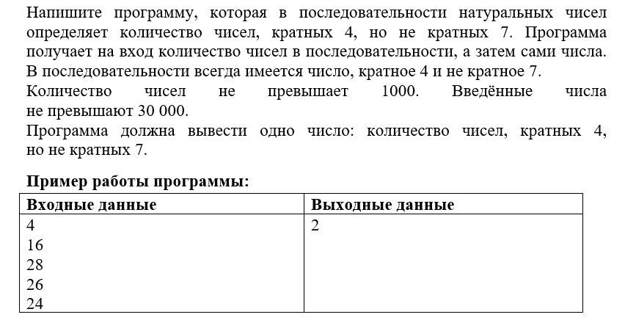
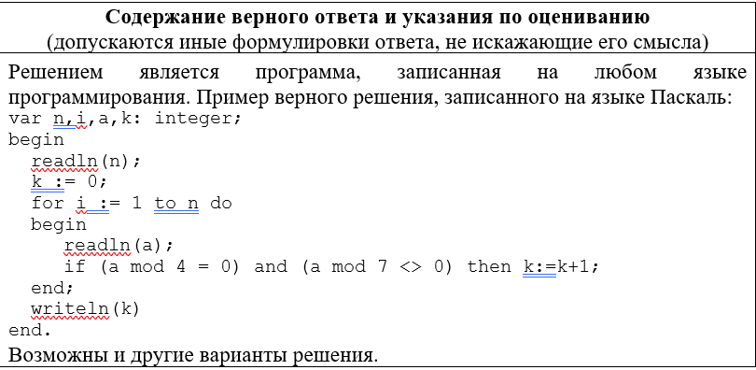
Система оценивания выполнения заданий
Задание 15.2

Slide 21
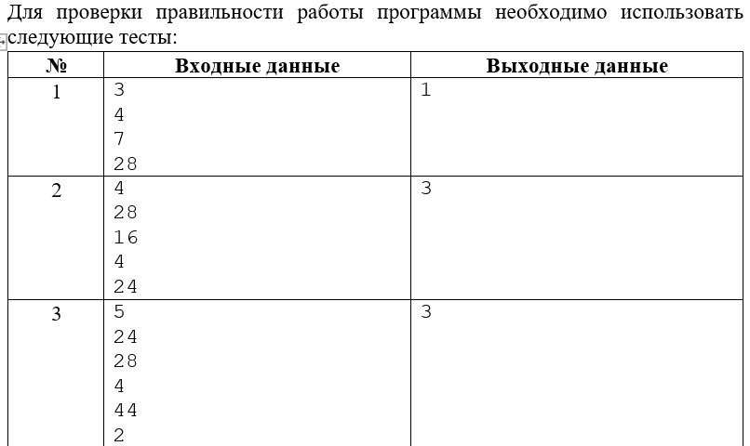
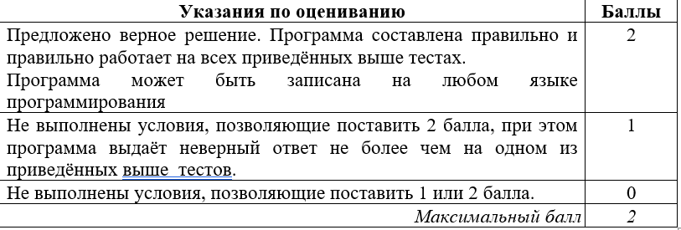
Критерии оценивания
Задание 15.2
Вывод о правильности программы делается в том случае, если программа проходит все тесты.
Если программа выдает правильный ответ, то данный тест считается пройденным, если программа выдает неправильный ответ, или не завершает свою работу из-за зацикливания, или аварийно завершает свою работу из-за алгоритмической ошибки (например, деление на ноль), то данный тест не засчитывается.
Если программа содержит синтаксические ошибки, и потому ее компиляция и запуск невозможны, то задание оценивается в 0 баллов.
Программа, которая не содержит ввода данных (например, данные для работы программы задаются константами в ее исходном коде) или не содержит вывода ответа, также оценивается в 0 баллов.

Slide 22
Тренировочные задания
Используя материалы для практических занятий (параграф 3. Методические рекомендации для подготовки экспертов предметных комиссий по проверке выполнения заданий с развернутым ответом​ по Информатике) выполните проверку работ учащихся.
Результаты проверки оформите в виде протокола (образец на слайде 3).
Протокол проверки ответов на задания бланка № 2 отсканируйте и отправьте на электронную почту nikolaevatat@gmail.com
Познакомьтесь с демоверсиями основного государственного экзамена в форме ГВЭ – 9 класс (письменная и устная формы) https://fipi.ru/gve

Slide 23
Спасибо за внимание!
Контактная информация:
Николаева Татьяна Викторовна, проректор по научно-методической работе ОГБОУ ДПО «Костромской областной институт развития образования», к.п.н.
Адрес: ул. Ив. Сусанина, д. 52, ауд. 13
Тел. (4942) 31-77-91
E-mail: nikolaevatat.koiro@yandex.ru

